Slide 1
第 五 章
数字滤波器的基本结构

Slide 2
学习目标
理解数字滤波器结构的表示方法
掌握IIR滤波器的基本结构
掌握FIR滤波器的基本结构

Slide 3
本章内容
5.1 无限长单位冲激响应（IIR）系统和
有限长单位冲激响应（FIR）系统
5.2 数字滤波器结构的表示方法
5.3 无限长单位冲激响应（IIR）滤波器的
基本结构
5.4 有限长单位冲激响应（FIR）滤波器的
基本结构

Slide 4
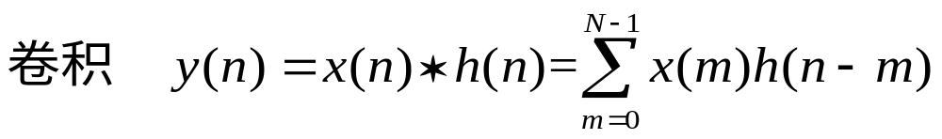
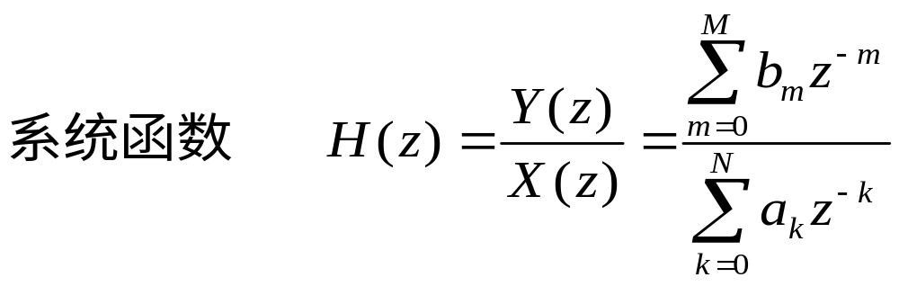
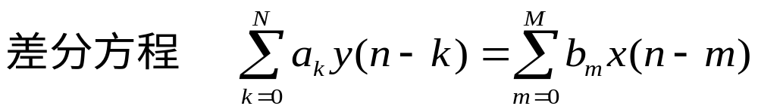
5.1 无限长单位冲激响应（IIR）系统和
有限长单位冲激响应（FIR）系统
一个线性移不变系统，三种表示方法

Slide 5
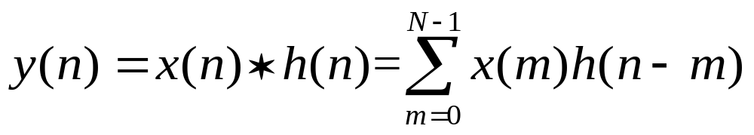
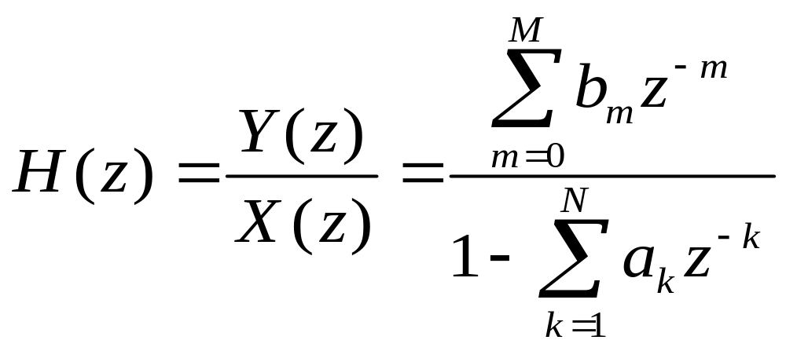
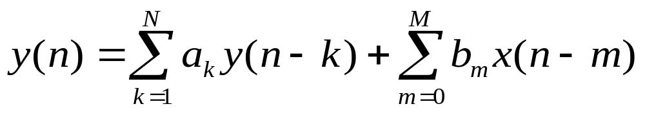
三种表示方法整理

Slide 6
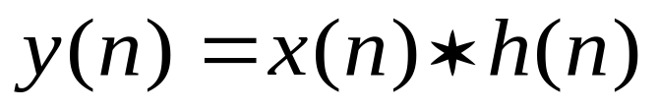


数字系统的两种形式：
若系统的单位抽样（冲激）响应 h(n) 延伸到无穷长( )，则称为无限长单位冲激响应 (Infinite Impulse Response) 系统，简称IIR系统。
若系统的单位抽样（冲激）响应 h(n) 是一个有限长序列 ( )，则称为有限长单位冲激响应 (Finite Impulse Response) 系统，简称FIR系统。

Slide 7
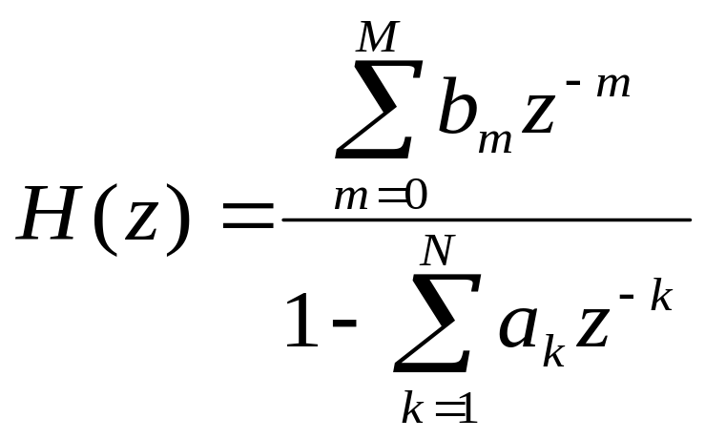
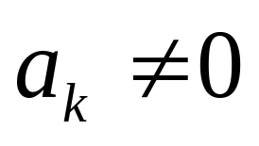
系统函数归一化为：
如果分母多项式有一个系数 ，则系统函数有极点，此时，系统为 IIR系统。

Slide 8

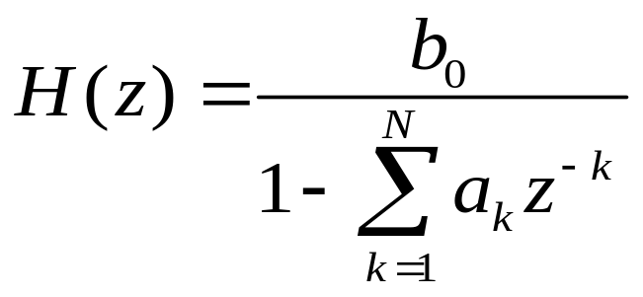
IIR系统有两种情况：
分子只有常数项 ，系统函数在有限 z平面上只有极点，没有零点，称为全极点系统，或称为自回归系统（AR, Auto-Regressive系统）。
系统函数是一个有理式，在有限 z 平面上既有极点，也有零点，称为零极点系统，或称为自回归滑动平均系统（ARMA, Auto-Regressive Moving Average系统）。

Slide 9
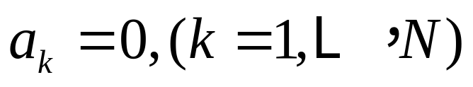
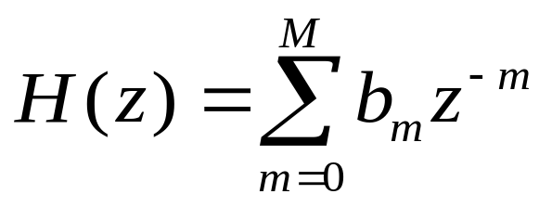
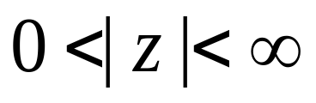
如果所有的系数 ，则系统就是 FIR系统。
FIR系统在有限 z 平面上，只有零点，没有极点，称为全零系统，或者称为滑动平均系统（MA， Moving Average系统）。
注：有限z平面为：

Slide 10
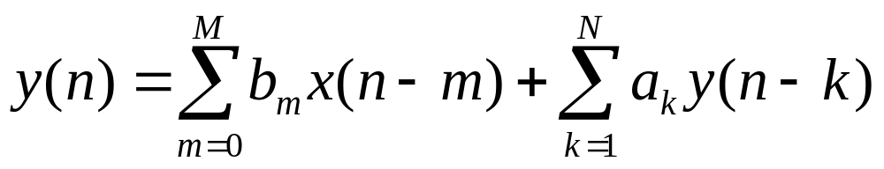
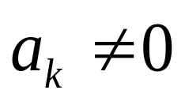
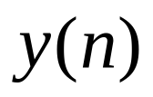
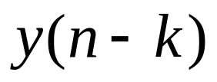
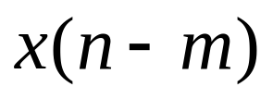
IIR系统可以用一个差分方程来表示
当 ， 与 和 均有关系，有反馈环路，此时，结构称为“递归型”结构

Slide 11
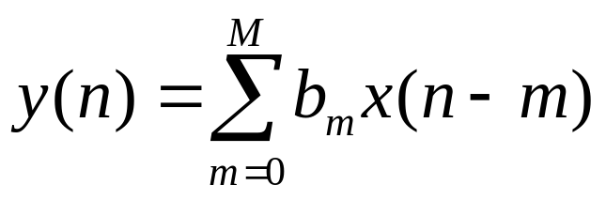
FIR系统可以用一个差分方程来表示
只与 有关系，没有反馈环路，此时，结构称为“非递归型”结构

Slide 12
5.2 数字滤波器的基本结构
一、什么是数字滤波器
顾名思义：数字滤波器的作用是对输入信号起到滤波的作用；即，DF(Digital Filter)是由差分方程描述的离散时间系统。
功能：把输入序列通过一定的运算变换成输出序列。不同的运算处理方法决定了滤波器的实现结构的不同。

Slide 13
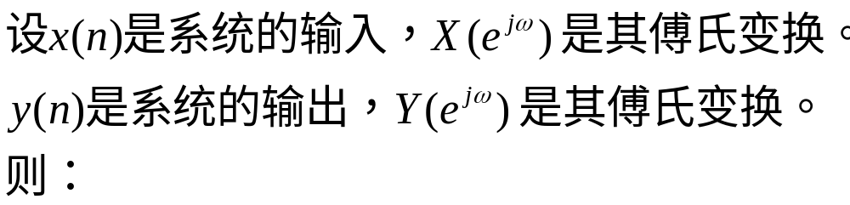
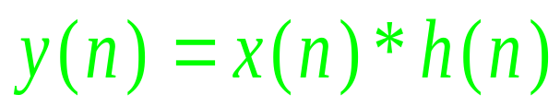
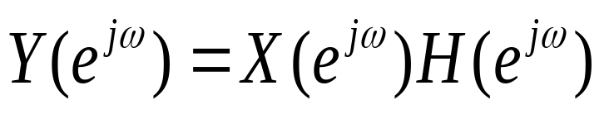
二、数字滤波器的工作原理
x(n)
y(n)
h(n)

Slide 14
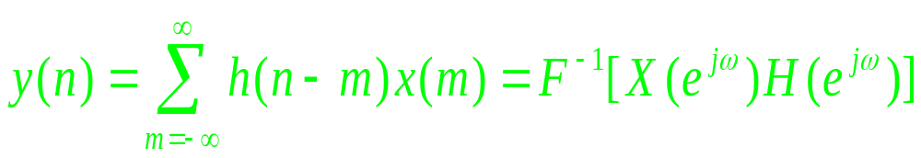
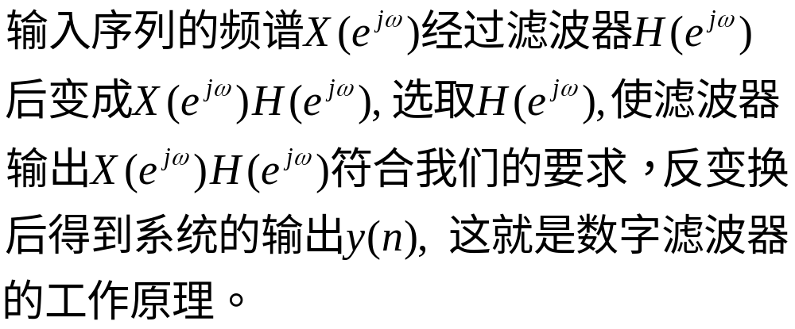
则线性移不变系统的输出为：

Slide 15
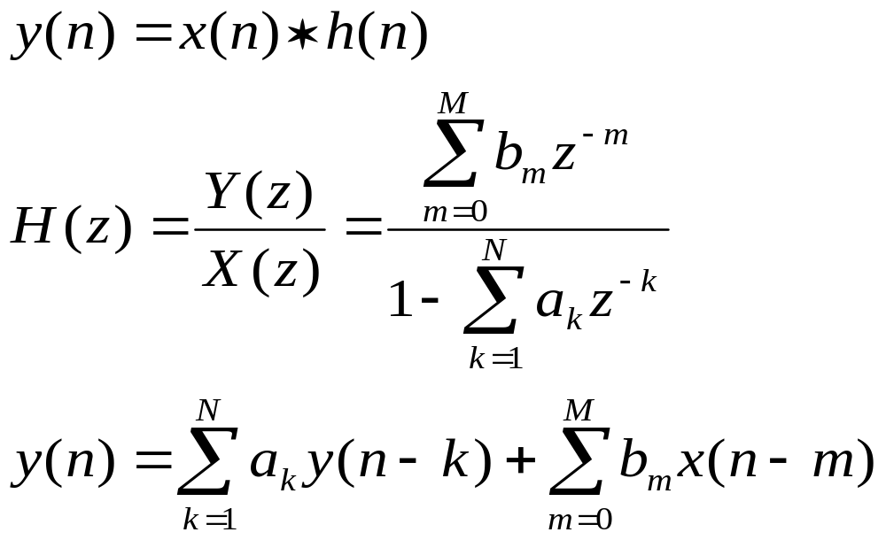
三 数字滤波器的基本结构
一个数字滤波器，实质就是一个线性移不变系统，表示为，

Slide 16
数字滤波器的功能就是把输入序列通过一定的算法，变换为所需的输出序列。
有两种方法来实现数字滤波器
(1) 采用软件方法实现，在通用计算机上编
制程序实现。
(2) 采用硬件实现，即设计专用的数字硬
件、专用的数字信号处理器或通用的数
字信号处理器实现。

Slide 17
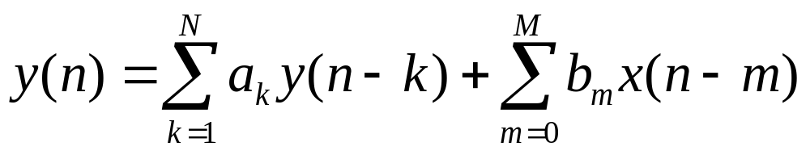
数字滤波器的基本运算单元（3个）
加法器
单位延时
常数乘法器
数字滤波器的表示方法（2种）
方框图法
信号流图法

Slide 18
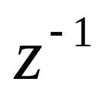
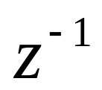

基本运算单元的表示
单位延时
乘常数
相加
方框图表示法
信号流图表示法

Slide 19
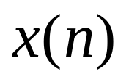
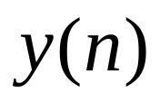


例如：一个二阶IIR数字滤波器
其方框图结构为：

Slide 20



其信号流图结构为：
网络节点
  输入节点（源节点）
  输出节点（阱节点）
  分支节点
节点值＝所有输入支路信号值之和
支路信号值＝起始节点信号值×传输系数

Slide 21
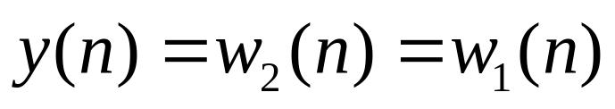
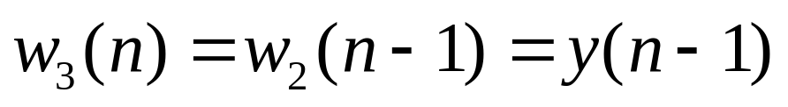
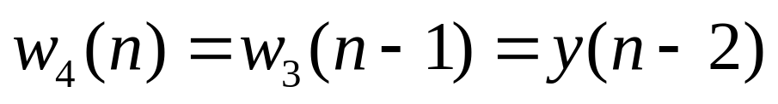
1
2
5
3
4

Slide 22
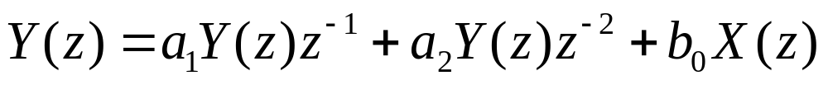
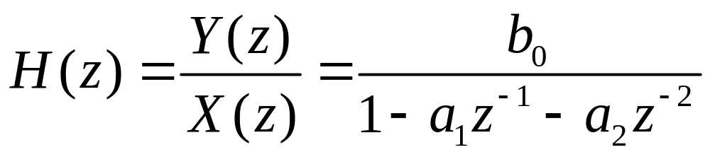
根据信号流图，可以直接写出系统的差分方程和系统函数。

Slide 23



5.3 无限长单位冲激响应（IIR）
滤波器的基本结构
无限长单位冲激响应（IIR）滤波器的特点：
系统的单位冲激响应 是无限长的；
系统函数 在有限 z 平面 上有极点存在；
递归型结构，存在输出到输入的反馈。

Slide 24
任何一个IIR系统函数的基本结构有四种类型
直接I型
直接II型
级联型
并联型

Slide 25
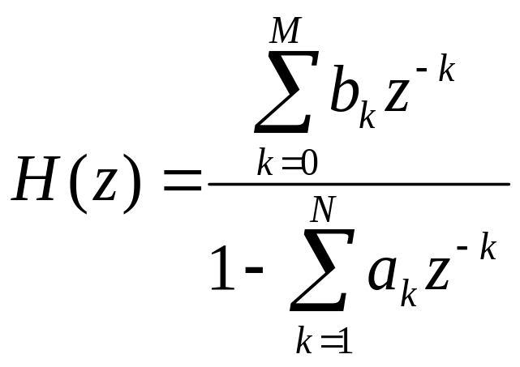
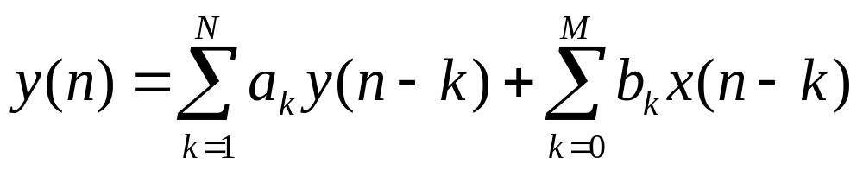
一、直接 I 型
考虑一个IIR滤波器的系统函数：
其系统输入输出的差分方程为：

Slide 26
根据差分方程，就可以直接画出系统的直接 I 型结构。
输入组成M阶的延时网络，实现系统函数的零点。
输出反馈有N阶的延时网络，实现系统函数的极点。
两者通过级联形式连接。

Slide 27

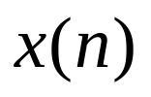












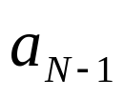





直接I型结构

Slide 28
二、直接II型
线性移不变系统，可以交换其级联运算子系统的次序。
输入子系统、输出子系统交换次序，即为另一种结构。
两个子系统具有相同的延时单元，可以合并，即得到直接II型结构，称为典范结构。

Slide 29
直接I型结构变型：
零极点的级联次序互换

Slide 30
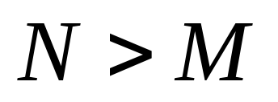
直接II型结构（典范结构）

Slide 31
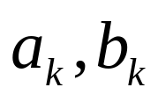
直接II型的特点：
N阶差分方程，只要N个延时单元即可实现。比直接I型少M个延时单元，也是所有实现方法中最少延时单元的方法。故称为：典范型。
可以节省存储单元（软件实现），或节省寄存器（硬件实现）。
系数 对滤波器的性能控制作用不明显，调整零极点较困难。
Why?
对系数变化过于灵敏，也就是对有限精度（有限字长）运算过于灵敏，容易出现不稳定，或者产生较大误差。

Slide 32
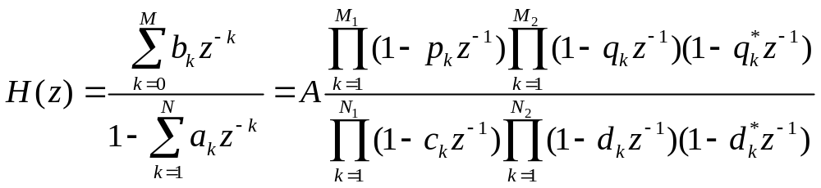
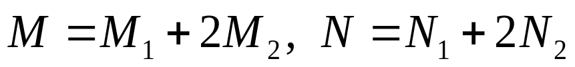


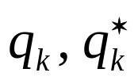
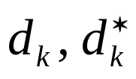
三、级联型
将系统函数按照零、极点进行因式分解
一阶因式表示实根， 为实零点， 为实极点
二阶因式表示复共轭根， 表示共轭零点，
表示共轭极点

Slide 33
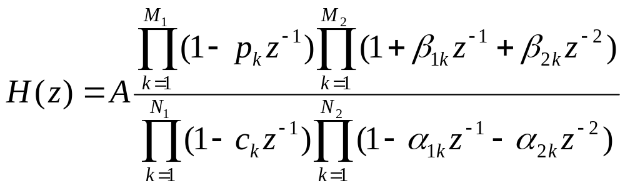
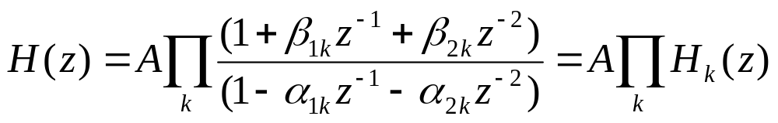
一般将共轭因子组合为二阶因子，则
还可以组合为

Slide 34
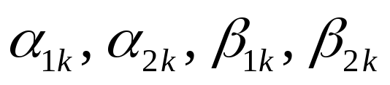
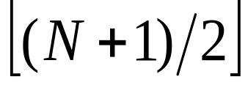
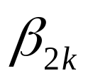

所有系数 均为实数。
当M=N时，有 节。
如果有奇数个实零点，则有一个 为零。
如果有奇数个实极点，则有一个 为零。

Slide 35



每一个一阶子系统称为一阶基本节

Slide 36





每一个二阶子系统称为二阶基本节

Slide 37




级联结构如图所示

Slide 38









四阶的IIR滤波器的级联结构如图所示。

Slide 39


级联结构的特点
调整系数 就能单独调整滤波器的第k对零点；而不影响其它零、极点。
调整系数 就能单独调整滤波器的第k对极点；而不影响其它零、极点。

Slide 40
级联结构的特点
便于准确实现滤波器的零极点，也即便于调整滤波器的频率响应性能。
各个子系统的排列不同，所带来的误差也不同，存在一个最优化的问题。
各个子系统的误差会积累。
级联结构具有最少的存储器。

Slide 41



四、并联型
将系统函数进行部分分式展开，得到

Slide 42






系数 是实数，故， 都是实数， 是 的共轭复数。
当M<N时，没有第三项。当M=N时，第三项为G₀

Slide 43


一般有
系统由N₁个一阶基本节， N₂个二阶基本节组成
并联结构的一阶基本节结构

Slide 44



并联结构的二阶基本节结构

Slide 45

系统并联结构

Slide 46





三阶IIR滤波器的并联结构

Slide 47
并联结构的特点
调整系数 就能单独调整滤波器的第k对极点；而不影响其它零极点。
不能单独调整系统的零点。
各个子系统的误差相互没有影响，因此，误差比级联结构要小。

Slide 48
五、转置定理
如果将原网络中所有的支路方向倒转，并将输入x(n)、输出y(n)相互交换，则其系统函数H(z)不变。
（不要求掌握）

Slide 49



例题：一个线性移不变系统的系统函数为：
画出该系统级联和并联结构（以一阶基本节表示）
解：
将H(z)进行分解

Slide 50



则，级联结构为
或
50

Slide 51






故，并联结构为
51

